Slide 1

Поддержка женщин, находящихся в состоянии репродуктивного выбора, в Республике Карелия
Палийчук Анна Васильевна,
врач-акушер-гинеколог ГБУЗ «РПЦ им.Гуткина К.А.»,
Гл.внештатный специалист по акушерству и гинекологии Министерства здравоохранения РК

Slide 2
Сухие цифры
Количество родов по РК

Slide 3
Количество прерываний беременности по желанию женщины

Slide 4


Начало пути
В 2024 году в рамках проекта обучения АСИ :
Единая технология проектирования решений по Жизненным ситуациям.
С учетом демографических показателей в Республике была выбрана ситуация: Репродуктивного выбора женщины (ситуация когда женщина настроена на прерывание беременности)

Slide 5
Ключевые моменты
В рамках проекта были сформированы основные проблемы в рамках жизненной ситуации :
Сложности при записи на прием к врачу
Недостаточная квалификация персонала по проведению дооабортного консультирования
Низкая информированность женщин по мерам соцподдержки и медицинскому наблюдению при беременности и родах
Необходимость материальной поддержки женщин в трудной жизненной ситуации
Проведено анкетирование в объеме 179 экспресс-опросов и 26 глубинных интервью (беременные, врачи, ОИВ)
Сделан ключевой вывод: женщина, находящаяся в состоянии репродуктивного выбора имеет материальные проблемы, испытывает психологический дискомфорт, мало информирована о мерах соц. поддержки и оказании медицинской помощи во время беременности, ей требуется повышенное внимание со стороны мед. персонала, что часто не хватает (требуется дополнительное обучение мед.персонала по алгоритму ведения беседы с женщиной).

Slide 6
Ожидаемыми эффектами проекта являлись
Увеличение числа женщин, сохранивших беременность
Повышение компетенции мед. персонала, работающего с женщиной, находящейся в состоянии репродуктивного выбора
Повышение доступности медицинской, в т.ч. психологической помощи;
Повышение информированности о мерах поддержки и медицинском наблюдении во время беременности

Slide 7
Решения которые были приняты и внедрены
Снижение психологических проблем пациентки, улучшение коммуникации с врачом, психологом:
Оформление кабинета психолога с использованием стендов, баннеров, фотографий для создания дружелюбной атмосферы в момент консультирования
Подготовка и выдача пациентке памятки с алгоритмом действий до прерывания беременности или ее сохранения
Внедрение голосового помощника по записи на прием

Slide 8
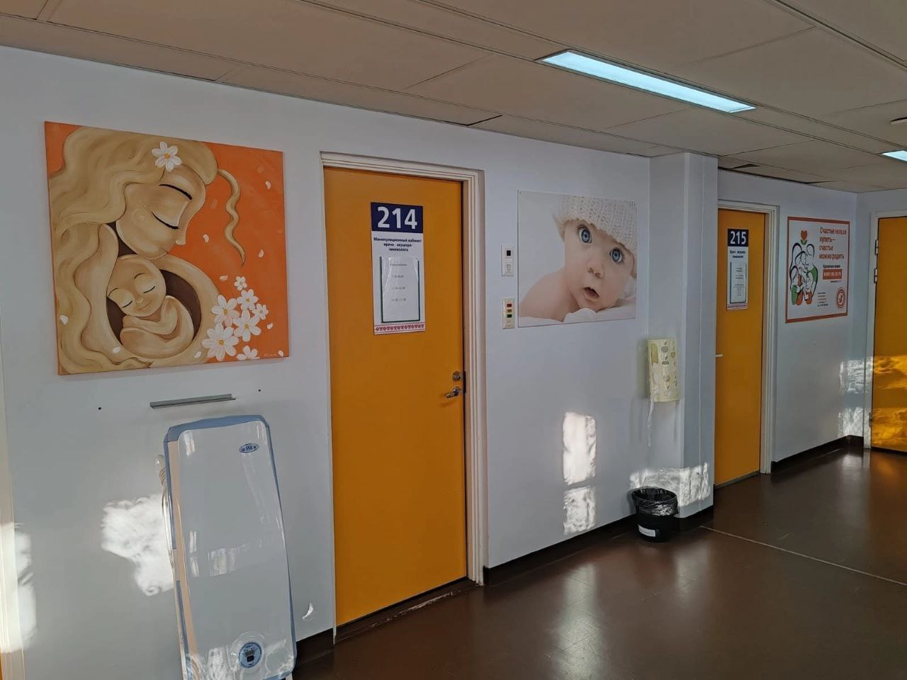

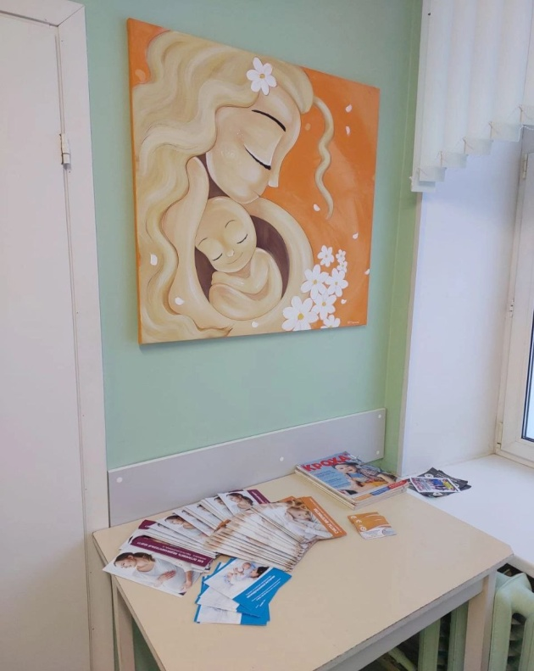
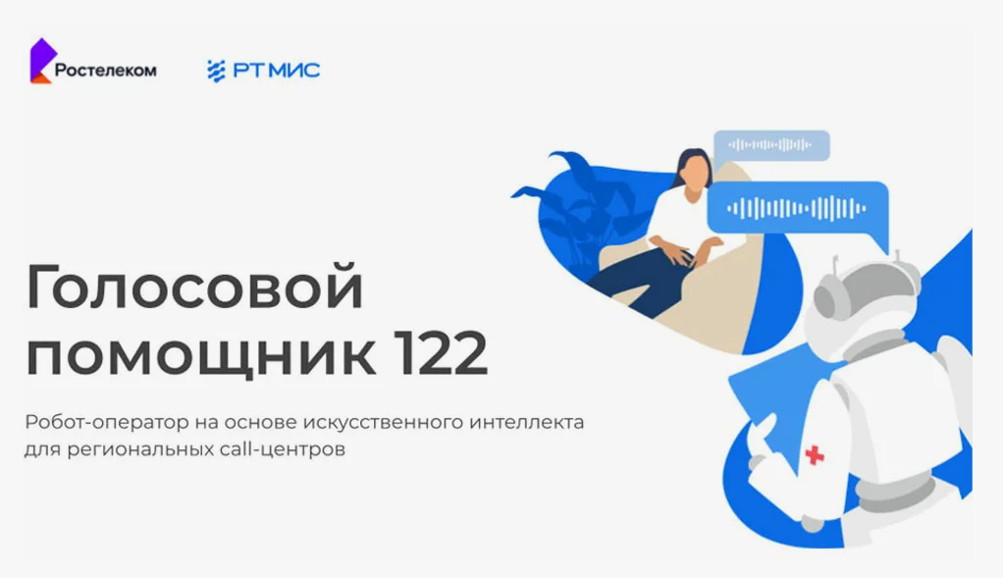
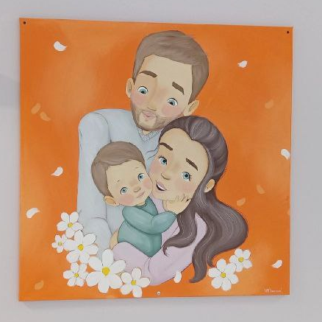

Slide 9
Повышение информированности женщины
Выдача брошюр с информацией о мерах социальной поддержки на региональном и федеральном уровнях (выполнено)
Организация еженедельных мероприятий в медицинских организациях для женщин, планирующих беременность и беременных, находящихся в состоянии репродуктивного выбора- «Диалог с врачом» (групповые встречи до 10-15 чел.)
Создание видеоролика для женщин, планирующих беременность и беременных, находящихся в состоянии репродуктивного выбора «В ожидании малыша»

Slide 10

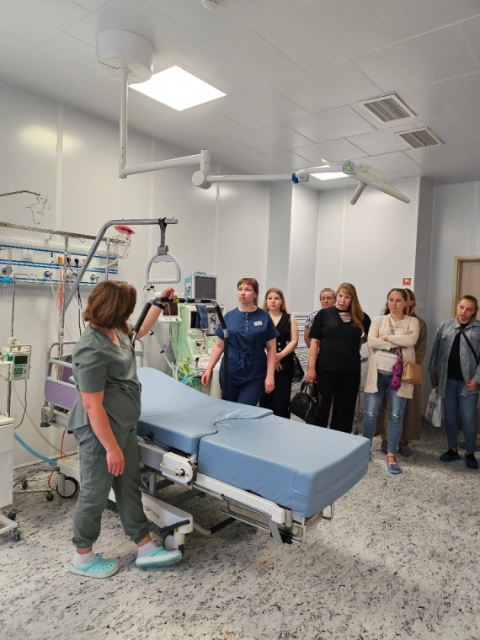
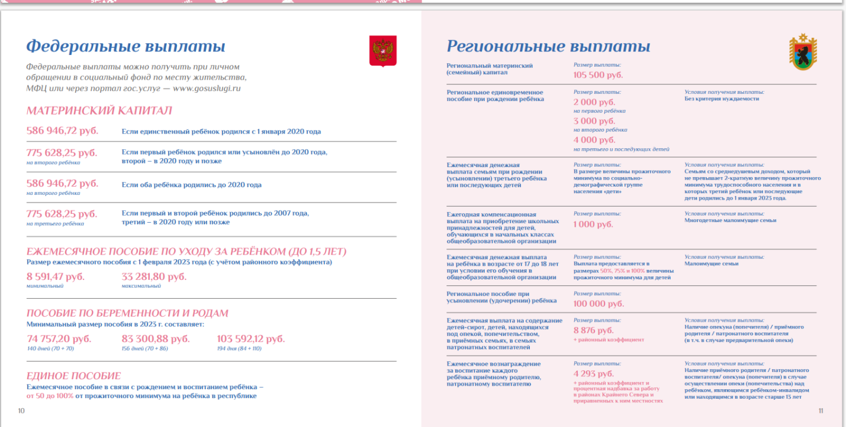
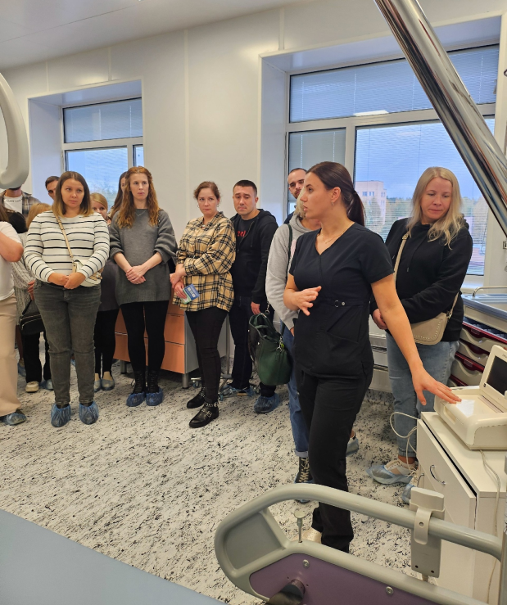
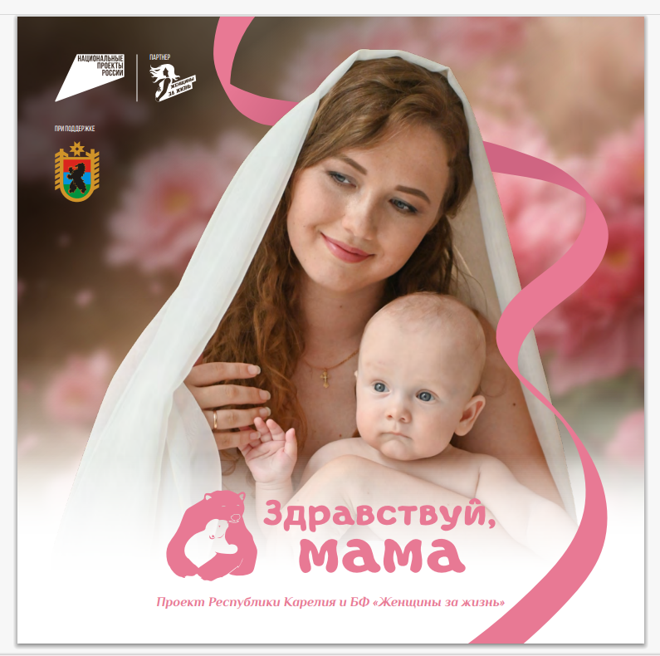

Slide 11
Повышение компетенции медицинского персонала, работающего с женщиной, находящейся в состоянии репродуктивного выбора
Обучение персонала в рамках проектов АНО «Спаси жизнь», «Здравствуй, мама!».
Организация обучения психологов в базовом медицинском колледже, Медицинском институте Петрозаводского государственного университета.
Внедрение в практику разборов сложных кризисных случаев с участием главного внештатного психолога РК
Организация конкурса от АНО «Спаси жизнь» по качеству консультирования и конкретным результатам по количеству случаев с сохранением беременности, стимулирование врачей и акушерок по результатам

Slide 12

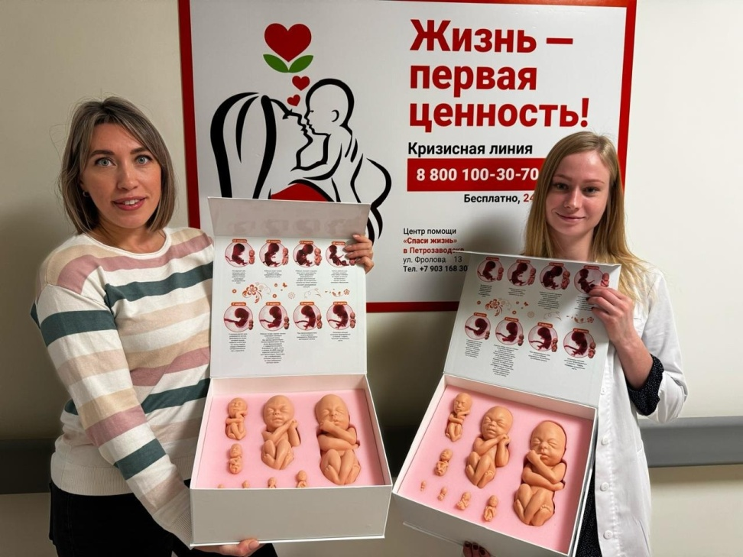
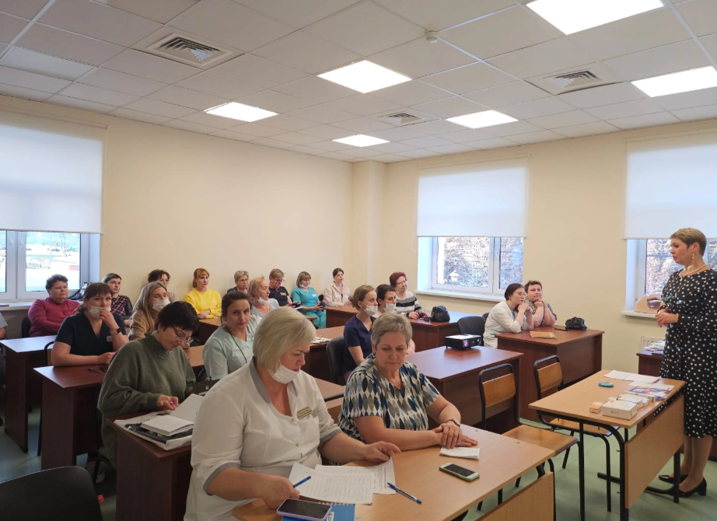

Slide 13

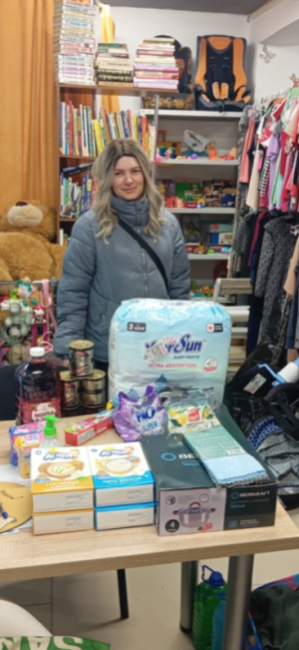
Оказание материальной помощи беременной женщине в сложной жизненной ситуации
Выдача гуманитарной помощи на складе АНО «Спаси жизнь»
Одежда и обувь взрослым и детям, продукты питания, средства по уходу, школьные принадлежности, предметы для различных занятий.

Slide 14

Дистанционное наблюдение за беременной женщиной.
Маштабирование дистанционного мониторинга беременных в Республиканском перинатальном центре совместно с ПАО«Ростелеком».
Система позволяет будущим мамам в домашних условиях следить за основными показателями здоровья на протяжении всей беременности, а врачу сохранять контроль над ситуацией. В мобильном приложении можно проходить регулярное анкетирование по основным показателям здоровья
Женщинам, у которых выявлена необходимость мониторинга состояния плода, будет выдаваться кардиотокограф. С его помощью измеряется частота сердечных сокращений плода, оценивается необходимость внепланового визита в случае кислородного голодания. Данные с устройства будут поступать по Bluetooth в мобильное приложение на смартфоне, далее через информсистему «Персональные медицинские помощники» их сможет увидеть врач, проанализировать и скорректировать лечение при необходимости. Также по назначению врача беременным будут выдаваться цифровые тонометры и глюкометры.

Slide 15
Спасибо за внимание!

